Slide 1
MPx
Tomáš Gabriel OAUH 3.B

Slide 2

Využité nástroje, knihovny a jazyky
Jako jazyk jsem zvolil Python.
Jako IDE jsem si vybral PyCharm od JetBrains.
Vybral jsem si knihovnu PyQt5
Jako kodek využívám LAVFilter, ale uživatel si může vybrat vlastní plugin kompatibilní s PyQt5.
Pro vytvoření spustitelného souboru využit PyInstaller

Slide 3
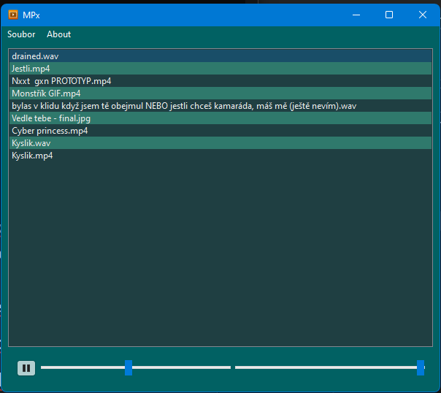
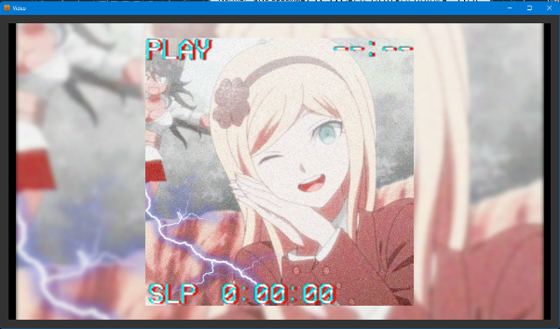
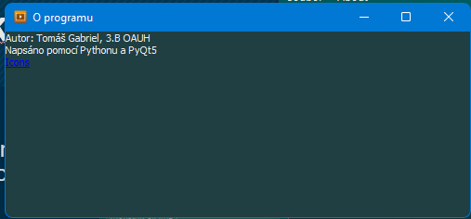
Vzhled aplikace
Levé okno obsahuje menu bar, seznam souborů, co se mají přehrát a ovládací prvky přehrávače.
V menu se nachází tlačítko pro přidání souborů, tlačítko na otevření okna s videem a tlačítko na otevření okna o autorovi.
Druhé okno obsahuje výstup videa a dá se otevřít buďto automaticky při detekci videa v souboru a nebo při rozkliknutí Soubor -> Videopop.

Slide 4
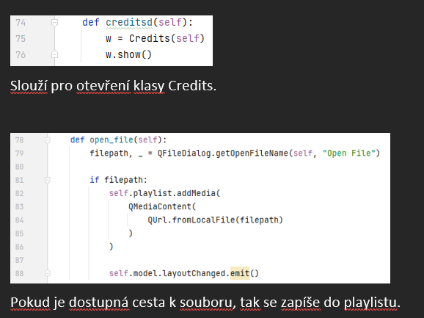
Ukázka kódu a závěr
Splněno:
Program dokáže přehrát audio a video soubory (s instalací LAVFilters, nebo jiného kompatibilního kodeku s PyQT)
Program obsahuje playlist
Nesplněno:
Historie
Věci navíc:
Zkratky: např. CTRL+O otevře okno o autorovi

Slide 5
Zdroje: Obrázek Python a Qt https://codetorial.net/en/pyqt5/_images/0_pyqt_logo.png

